Slide 1
Daftar Isi
1
Microsoft Office Jagonya Perkantoran

Slide 2
KATA PENGANTAR
2
Microsoft Office Jagonya Perkantoran

Slide 3
Bab I Pendahuluan
Operating System
Pengertian Sistem Operasi
Definisi umum dari sistem operasi adalah sebuah perangkat lunak sistem yang mampu mengelola sumber daya (resources) dari software dan hardware agar dapat berjalan dengan baik serta memudahkan proses interaksi dengan pengguna atau user (brainware).
Secara sederhana, hubungan antara software system operasi dengan komputer saling membutuhkan satu sama lain. Tanpa system operasi, maka komputer tidak dapat menjalankan program, sebaliknya pada system operasi tanpa computer tentu tidak ada gunannya
Sistem operasi mempunyai penjadwalan yang sistematis mencakup perhitungan penggunaan memori, pemrosesan data, penyimpanan data, dan sumber daya lainnya. Contoh sistem operasi modern adalah Linux, Android, iOS, Mac OS X, dan Microsoft Windows.
Basic Input Output System
Komputer melakukan booting dengan menggunakan file-file operating system dengan melakukan pengecekan terhadap semua hardware meliputi : Monitor, keyboard, cd rom, disk drive, dan sarana pendukung lainnye termasuk memori computer. Kegiatan ini dapat di lakukan di BIOS dan dalam terseting dengan benar.
Jika setting BIOS computer tidak sesuai dengan hardware yang terpasang maka proses booting akan mengalami kegagalan atau jika berhasil computer tidak beroperasi secara maximal
Setelah proses pengecekan BIOS selesai, akan diteruskan dengan pembacaan program system operasi. Jika setup BIOS ada kesalahan dan mau diperbaiki caranya pada saat computer di hidukan dan computer sedang melakukan booting
3
Microsoft Office Jagonya Perkantoran

Slide 4
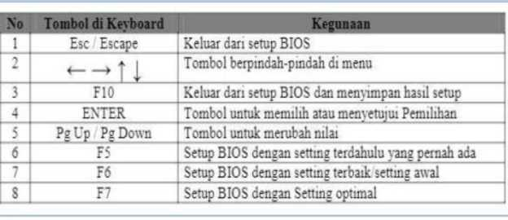

► SlandMt CMOS l-'ralurr« ► Advanced BIOS Oaiurv* ► Advanced Chipset Features ► IntrRratrd Peripheral ► Power Manaytemrnl Setup ► PnP/PC 1- < on figuration* ► Hardware Monitor | ► Fit't|urtK> / Voltage Control l oud Best Pu l. Default l oud Optimized Default Set Password Save JL 1 sit Setup l-til Without Saving
line : l.%c F*» : Menu in BIOS Fill : Save <1 Fail Setup | X —* «— : Select
Time. Date. Hard | Disk Type
Gambar 1.1 Tampilan BIOS
tekan tombol DEL pada keyboard sehingga muncul BIOS di layarmonitor dengan latar belakang biru seperti berikut :
Gambar 1.2 Pengaturan Tombol di BIOS
Fungsi Sistem Operasi
terdapat empat fungsi pokok dari OS dalam menjalankan kebutuhan setiap proses sumber daya yang ada.
1. Memory management
Memory management terbagi menjadi dua fokus, yaitu primary memory dan main memory. Main memory itu sendiri merupakan penyimpanan yang bisa diakses langsung dari CPU.Kegunaannya apa? Ketika sebuah aplikasi program ingin dijalankan, program tersebut harus ada di dalam main memory terlebih dahulu.
Peran sistem operasi dalam pengaturan ini adalah:
• mengatur primary memory (contoh: bagian mana yang sedang digunakan, mana yang tidak)
• mengalokasikan memory ketika diminta oleh proses tertentu
• memindahkannya kembali ketika proses tersebut sudah tidak membutuhkannya
Microsoft Office Jagonya Perkantoran

Slide 5
2. Processor management
Tutorialspoint menyebutkan, salah satu fungsi operating system dalam multiprogramming adalah menentukan proses mana yang menggunakan prosesor dan jangka waktunya.
3. management
OS juga berfungsi untuk mengatur komunikasi perangkat, melalui tiap driver-nya. Program yang bertugas untuk melakukan ini secara efektif adalah I/O controller.
4. File management
Sistem operasi juga berperan penting dalam pengaturan dokumen, mulai dari detail informasi, lokasi, penggunaan, dan lainnya.
Macam-macam Sistem Operasi
Ada berbagai macam sistem operasi yang telah dibuat guna memaksimalkan kinerja komputer. Berikut ini bebapa contoh macam-macam sistem komputer:
1. Unix
Unix adalah sistem operasi tertua dan pertama dibuat, sistem operasi baku yang dapat berjalan disemua jenis komputer termasuk komputer mini. Sistem operasi ini bisa berjalan sangat baik untuk keperluan jaringan baik sebagai server maupun client.
2. Dos
Ms.Dos adalah cikal bakal dari sistem operasi windows yang sangat terkenal itu, nama DOS sendiri adalah singkatan dari Disk Operating System. Untuk menjalakan Ms.Dos kita memerlukan pengetahuan tentang perintah-perintah Command Prompt agar bisa menggunakan sistem operasi ini, agak susah memang.
3. Windows
Windows adalah sistem operasi perbaikan dan pengembangan dari Ms.Dos, perbaikan yang paling jelas terlihat adalah dari segi kemudahan penggunaan. Karena sistem operasi windows sudah menggunakan sistem antarmuka GUI (grafic user interface), Microsoft windows juga paling banyak digunakan diseluruh dunia.
4. Linux
5
Microsoft Office Jagonya Perkantoran

Slide 6
Linux adalah sistem operasi yang dikembangkan dari sistem operasi Unix, dan sistem operasi Linux ini bersifat Open Source. Jadi siapapun dapat menggunakan dan mengembangkan sistem operasi linux secara gratis.
5. Mac OS
Mac Os adalah sistem operasi yang hanya digunakan oleh perangkat Komputer keluaran Apple, tidak ada komputer lain yang boleh menggunakan sistem operasi ini. Sistem operasi Mac Os pertama kali diperkenalkan pada tahun 1984 dan sampai sekarang Apple masih menggunakan Mac OS untuk Laptop dan Komputer mereka.
Komponen Utama Sistem Operasi
Berikut ini adalah komponen utama yang ada di sistem operasi komputer
1. Kernel
Kernel adalah bagian utama perangkat lunak dari sistem operasi komuter. Kernel juga bertugas membuat komunikasi dan mediator dari perangkat keras dengan aplikasi
2. File
File adalah data atau berkas yang dibentuk dan dijalankan oleh sistem operasi
3. User Interface
User Interface sebuah tampilan grafis yang menghubungkan antara pengguna dengan sistem operasi, yang nantinya komputer tersebit dapat digunakan
Tujuan Sistem Operasi
Secara umum tujuan dibuatnya sistem operasi adalah untuk mengontrol, mengeksekusi program-program aplikasi. Selain itu juga sistem operasi bertujuan untuk:
1. Mengelola sumberdaya sistem komuter agar berjalan lebih efisien
2. Membuat komputer menjadi mudah digunakan oleh pengguna
3. Memungkinkan untuk dikembangkan agar lebih efektif dan efisien tanpa mengganggu layanan yang telah ada.
Jenis - Jenis Sistem Operasi
1. Batch OS
6
Microsoft Office Jagonya Perkantoran

Slide 7
Yang pertama ada Batch OS, merupakan jenis sistem operasi yang dapat menyatukan beberapa pekerjaan, sehingga menjadi lebih cepat terselesaikan dan tidak terlalu berat untuk implementasinya.
2. Distributed OS
Jenis yang kedua, menggunakan beberapa processor di berbagai mesin untuk memudahkan komputasi yang nantinya diberikan kepada user secara cepat dengan akurasi yang tepat.
3. Mobile OS
Yang ketiga, merupakan operating system yang didesain khusus untuk kebutuhan perangkat mobile. Apakah anda tahu Android dan iOS? Tentu saja kedua platform tersebut merupakan OS yang dibuat khusus untuk kebutuhan aplikasi dalam perangkat mobile.
4. Multitasking / Time - Sharing OS
Dengan menggunakan sistem multitasking, setiap pengguna dapat
mengerjakan beberapa tugas secara bersamaan dalam perangkat CPU yang sama
5. Network OS
Dalam menggunakan jaringan (network), OS juga berperan sebagai pengatur data, keamanan, user, dan fungsi dari networking itu sendiri.
6. Real - Time OS
Fungsi yang terakhir adalah real time OS, dimana interval atau jarak waktu pemrosesan dan respons input yang kecil.
Instalasi operating sistem
Windows merupakan salah satu Operating System yang banyak dipakai, apalagi di Indonesia. Operating System ini sangat friendly dan mudah dipakai. Didukung dengan banyak aplikasi yang compatible serta support hardware yang lebih baik daripada operating system yang lain. Dalam artikel ini akan dijelaskan bagaimana cara install windows 10 langkah demi langkah dan dilengkapi gambar sehingga memudahkan para pembaca.
Sebelum anda dapat memulai tutorial cara install Windows 10, anda memerlukan CD Windows, atau jika anda memiliki file .iso windows yang resmi, anda dapat membuat Bootable USB/DVD sendiri. Setelah mempunyai CD Windows 10 atau Bootable USB/DVD Windows 10, masukkan CD Windows 10 atau Bootable USB/DVD tersebut ke PC anda, dan restart PC anda. Pastikan bahwa setting bios anda diprioritaskan untuk booting menggunakan USB/DVD terlebih dahulu sebelum ke HardDisk.
7
Microsoft Office Jagonya Perkantoran

Slide 8
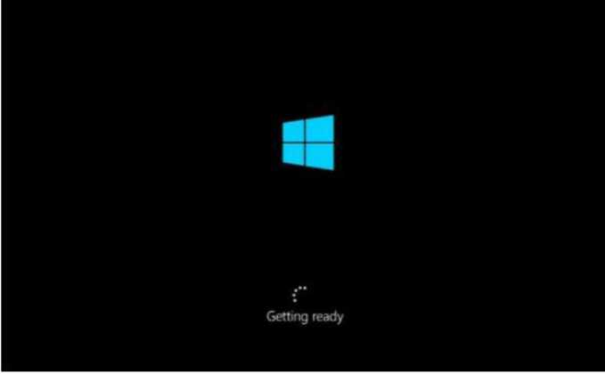
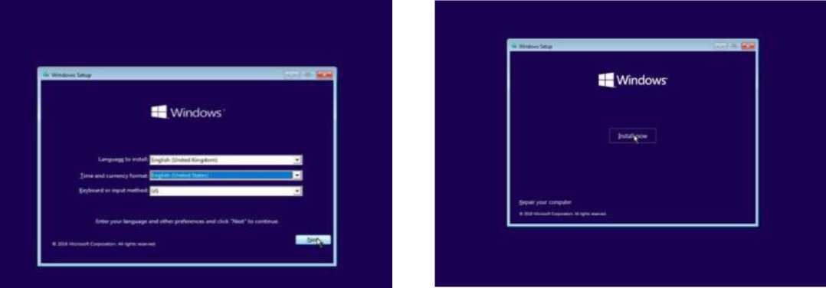


proses instalasi Windows 10
Gambar 1 Proses sebelum menginstall
Gambar 2 Pemilihan Bahasa, Waktu dan Keyboard
Gambar 3 Proses Penginstalan pilih instal now
Activate Windows
Qt Windows Setup
Which type of installation do you want?
The product key looks like this: XXXXX-XXXXX-XXXXX-XXXXX-XXXXX
■ you're reinstalling Windows select I don't have a product ksy Your copy of Windows wdi ba automatically activated later
Custom: Install Windows only (advanced)
IV
Help me decide
n

Slide 9
Gambar 4 Masukkan product keynya berjumlah 25
Gambar 5 Pilih tipe instalasinya ( Upgrade atau Custom)
Mouse
Pengertian Mouse
Mouse adalah bagian dari perangkat keras (hardware) yang ada di komputer. Ini berguna untuk memindahkan kursor pada layar komputer. Mouse adalah perangkat keras yang dirancang untuk menjalankan program dan perintah dari pengguna yang telah diperintahkan oleh sensor gerak untuk menjalankan sehingga penunjuk dapat bergerak di monitor. Ada tombol pada mouse yang dapat digunakan untuk mengklik dengan tombol kiri mouse dan untuk menggulir dengan tombol kanan mouse.
Sejarah Mouse
Mouse komputer adalah perangkat keras atau perangkat keras yang termasuk dalam kelas perangkat input. Fungsi mouse itu sendiri pada komputer adalah untuk dengan cepat menyesuaikan pergerakan kursor, tetapi juga untuk mengeluarkan perintah dengan hanya menekan tombol pada mouse komputer.
Perangkat ini disebut mouse karena bentuk dan desainnya mirip dengan mouse dan kabel yang terhubung ke komputer juga mirip dengan ekor mouse. Komputer Xerox Star, yang diluncurkan pada 1981, berfungsi sebagai bahan referensi. Di perangkat mouse ini ada bola kecil yang mendeteksi pergerakan mouse dan mentransmisikan sinyal listrik ke perangkat pemrosesan (CPU). Dengan demikian, mouse komputer dapat dengan cepat berfungsi sebagai perangkat input.
Fungsi Mouse
Melakukan Operasi Scroll
Cobalah mencari tahu apa yang paling sering Anda lakukan dengan membaca artikel di halaman ini. Ya itu benar. Anda paling sering menggulir isi halaman dengan menggulirnya.
9
Microsoft Office Jagonya Perkantoran

Slide 10
Tentu saja, Anda tidak bisa terus membaca artikel ini dengan menggulir. Sebagai gantinya, Anda dapat menggunakan panah (panah) pada keyboard Anda. Tapi itu akan sangat tidak praktis. Jelas bahwa fungsi dukungan mouse ini sangat mendukung aktivitas Anda saat mengoperasikan komputer atau laptop Anda.
Untuk Memilih Objek
Memilih adalah kegiatan yang tidak bisa kita hindari di dunia komputer. Mulailah dengan memilih file, folder, dan bahkan kata-kata dalam program seperti Microsoft Word. Dengan mouse kita dapat membuat keputusan yang diinginkan.
Mendapatkan Informasi Melalui Hover Mouse
Arahkan adalah keadaan di mana pointer berada di menu, file atau folder tertentu. Ketika pointer berada dalam keadaan mengambang, informasi ditampilkan. Informasi ini dikenal sebagai tooltips. Fungsi ini sangat berguna bagi kita untuk mengetahui segera apakah fungsi artikel yang akan kita klik. Mungkin Anda kurang memperhatikan fungsi yang satu ini. Jadi cobalah untuk menjelajahi fungsi hover ini ketika Anda mengoperasikan komputer atau laptop Anda.
Untuk Mengeksekusi Suatu Program
Mouse memainkan peran penting dalam hal ini. Kami akan sangat sering menggunakan mouse untuk membuka file atau menjalankan program. Secara umum, file atau program dapat dibuka dan dijalankan dengan mengklik dua kali.
Melakukan Drag dan Drop
Kita sering menggunakan mouse untuk menarik dan menjatuhkan objek ke komputer kita, dari pindah ke memotong untuk menyalin. Dengan dukungan kemampuan ini melalui mouse, mudah bagi kami untuk melakukan operasi sederhana ini.
Fungsi Lain Dari Mouse
Fungsi lain yang dimaksud di sini adalah fungsi mouse yang diperluas yang biasanya digunakan dalam bahasa pemrograman. Tentu saja, jika Anda seorang programmer, Anda sudah terbiasa dengannya. Misalnya, ketika kita membuat program, kita ingin acara berjalan saat mouse sedang menjalankan prosedur.
10
Microsoft Office Jagonya Perkantoran

Slide 11

Cara Kerja Mouse Komputer
pointer (pointer) yang disebut sebagai "mouse” dapat dipindahkan ke mana saja tergantung pada arah pergerakan bola kecil yang terdapat pada mouse. Ketika membuka dan menghapus bola kecil yang ada di belakang mouse, 2 pengontrol gerakan ditampilkan di dalamnya. Dua kontrol gerak dapat bergerak dengan bebas dan mengontrol pergerakan penunjuk, satu di arah horisontal (horizontal) dan yang lainnya di arah vertikal (atas dan ke bawah).
Jika Anda hanya menggerakkan pengontrol horizontal, pointer hanya bergerak secara horizontal di layar komputer. Sebaliknya, ketika pointer vertikal dipindahkan, pointer (pointer) hanya bergerak secara vertikal pada layar monitor.
Jika kita memindahkan keduanya, gerakan pointer menjadi diagonal. Sekarang ketika bola kecil diganti, bola menyentuh dan menggerakkan dua kontrol gerakan ke arah mouse yang kita bergerak.
Gambar 1.1 Perintah Dasar Mouse
Kebanyakan tikus memiliki tiga tombol, tetapi umumnya hanya dua tombol yang berfungsi, paling kiri dan paling kanan. Efek penekanan tombol, yang disebut sebagai "mengklik”, tergantung pada objek (area) yang kita tunjuk. Komputer mengabaikan penekanan tombol (klik) jika itu bukan area atau objek yang tidak penting.
Kemudian kita juga tahu istilah "seret” ketika menggunakan mouse, yang berarti "bergerak” atau "seret”. Jika kita menekan tombol paling kiri tanpa melepaskannya dan saat kita geser, salah satu hasilnya adalah objek dipindahkan atau dipindahkan (disalin) ke objek lain dan ada opsi lain.
Opsi ini tergantung pada jenis program aplikasi yang kami jalankan. Mouse terhubung ke komputer yang terhubung ke mouse dengan kabel. Ujung kabel dicolokkan ke konektor pada CPU komputer.
11
Microsoft Office Jagonya Perkantoran

Slide 12
Kelebihan dan Kekurangan Office 2019 dan Office 365
Kelebihan Office 2019 Cocok untuk OS Paling Anyar
Poin ini bisa disebut sebagai kelebihan karena kecocokan antara Office 2019 Professional Plus dengan Windows 10. Kecocokan ini membuat alua kerja dari aplikasi bisa berjalan dengan alua dan minim sekali dengan bug yang cukup mengganggu
Keamanan Meningkat
Sistem keamanan dari Office 2019 full version tidak main-main karena termasuk yang terbaik di dunia. Sistem keamanan ini mencakup pada penyimpanan secara offline dan penyimpanan secara online yang dilakukan di OneDrive.
System pembayaran berkala Office dari Microsoft 365 | Satn kali Eemba^ami Office 2019
0 Office 365 | 0 Office 2019
Kelebihan • SatulOTjfefflggaamormg • S9MS afcffis aifca Microsoft office • Mffilffillltlffli Microsoft • Bukwigan system aEaaji window 7,8,10 dan macOS | Kelebihan • Akss® anlilasi SS&SM office • Esn^laimEsnsEKifiyaiigtefeili • Egiitatmkaro&BS • BjjJsjsigiB windows 10 dan macOS
Melakukan Team Collaboration
Pernah mengerjakan sebuah proyek secara aluae-sama dengan banyak orang dalam sekali waktu? Kalau kamu bisa bertemu dengan banyak orang secara langsung, gangguan tidak akan terjadi. Namun, alua tidak bisa bertemu secara langsung, akan sulit melakukan integrasi.
Gambar 1.1 Perbandingan Office 365 dan Office 2019
Pakai Sistem Pembayaran Sekali
Saat ini banyak sekali yang menggunakan layanan Office 365 dan diintegrasikan dengan Office lain yang dimiliki di aluaer. Sayangnya, ada biaya langganan yang akan diterapkan alua menggunakan layanan Office 365, biayanya bisa bulanan atau tahunan
12
Microsoft Office Jagonya Perkantoran

Slide 13
Menyimpan Sesuai Kebutuhan
Terintegrasi dengan Cloud akan sangat berbahaya alua memiliki koneksi pas-pasan dan sinkronisasi dilakukan pada bagian folder dengan data besar. Efeknya, kemungkinan untuk membuat data mobile habis akan besar.
Ada Dukungan Integrasi Cloud
Setelah melakukan pemasangan, dukungan pada cloud memang tidak bisa didapatkan. Namun, alua berlangganan Office 365, dukungan itu bisa didapatkan. Bahkan, bisa membantu kamu dalam menyimpan apa saja dalam satu tempat secara cepat
Menyediakan Fitur Tambahan
Dibandingkan dengan versi sebelumnya, ada perbedaan yang didapatkan oleh pengguna.berikut ini beberapa fitur terbaru dari office 2019
• Visual Impact Tool
• Microsoft Translator
• LaTeX Equation
• Morph Tool
Kekurangan Office 2019 •
• Pada Ms Word 2019, hanya bisa dipakai di Windows 8 dan 10.
• Semakin baru versinya, maka semakin berat dan membutuhkan spesifikasi yang lebih tinggi lagi yaitu processor sebesar 500 MHz, RAM 256 MB, VGA 64 MB, dan HDD 600 MB sehingga diperlukan spesifikasi komputer maupun laptop yang lebih mumpuni lagi.
13
Microsoft Office Jagonya Perkantoran

Slide 14
Kelebihan Office 365
1. Lebih Lengkap
Selain dapat aplikasi Office standar, anda juga dapat cloud storage OneDrive 1TB dan Skype 60 menit per bulan
2. Fiturnya Selalu Up to Date
Fitur Office 365 selalu diperbarui secara otomatis. Fitur terbaru tersebut bisa langsung anda nikmati tanpa membayar biaya tambahan
3. Bisa Dipakai di Semua Perangkat
Tidak Cuma bisa dipakai di 1 PC, anda bisa pakai instal Office 365 di laptop, Windows, Laptop macOS, Smartphone, dan Tablet
4. Bonus Cloud Storage 1 TB
Memudahkan anda untuk simpan data dan mengaksesnya dari mana saja dan kapan saja. Tidak perlu repot-repot bawa flasdisk atau hardisk lagi.
5. Dukungan Penuh
Pengguna Office 365 akan mendapat dukungan bantuan baik melalui email, telepon, atau chat.
Kekurangan Office 365
1. Lebih Mahal
Karena sifatnya berlangganan, anda harus membayar per bulan atau per tahun. Sementara itu, walau Office biasa lebih mahal namun bisa dipakai selamanya. Jika ingin yang lebih ekonimis lebih baik pilih office biasa.
2. Membutuhkan Jaringan Internet
Untuk mendapatkan performa maksimal dan fitur yang up to date, Office 365 harus terus menerus terhubung ke internet. Jika tidak, lebih baik pilih office biasa
14
Microsoft Office Jagonya Perkantoran

Slide 15

Bab II Pembahasan
Aplikasi dan Layanan Microsoft Office
I. Microsoft Word
Pengertian Aplikasi Pengoalahan Kata ( Ms. Word )
Pengertian Microsoft Word adalah sebuah program yang merupakan bagian dari paket instalasi Microsoft Office, berfungsi sebagai perangkat lunak pengolah kata meliputi membuat, mengedit, dan memformat dokumen. Perangkat lunak pengolah kata atau word processing adalah program yang digunakan untuk mengolah dokumen berupa teks misalnya surat, kertas kerja, brosur, kartu nama, buku, jurnal, dan lain-lain. Microsoft Word merupakan perangkat lunak pengolah kata terbaik dan terpopuler di dunia. Selain
Gambar 1.1 Microsoft Word
itu, Microsoft Word juga tersedia di berbagai jenis sistem operasi. Aplikasi ini telah didistribusikan di sistem operasi Microsoft Windows, Mac OS, IOS, dan Android. Hal ini menyebabkan popularitas Microsoft Word bertahan, walaupun banyak terdapat aplikasi pengolah kata yang terus bermunculan.
Fungsi Microsoft Word
Secara umum Microsoft Word mempunyai fungsi sebagai word processing yaitu membuat, mengedit, dan memformat dokumen.
1. Membuat Dokumen
Aplikasi Microsoft Word berfungsi untuk membuat dokumen yang dapat dicetak dengan berbagai ukuran kertas.
2. Mengedit Dokumen
Aplikasi Microsoft Word dapat digunakan untuk mengedit dokumen lain baik dokumen yang dibuat dari aplikasi Microsoft Word itu sendiri maupun dari aplikasi pengolah kata lainnya.
]
5
Microsoft Office Jagonya Perkantoran

Slide 16
3. Memformat Dokumen
Microsoft Word memungkinkan pengguna membuat dokumen yang lebih profesional dengan pilihan format dokumen yang beragam. Misalnya ukuran kertas, jenis huruf, warna huruf, catatan kaki, penomoran, hingga equation matematika.
Fitur Umum Microsoft Word
Sebagai aplikasi pengolah kata terpopuler, Microsoft Word menyediakan beberapa fitur andalan, sebagai berikut
• WYSIWYG: Sejak pertama rilis tahun 1981, Microsoft Word mempunyai slogan WYSIWYG atau What You See Is What You Get. Hal ini untuk meyakinkan pengguna bahwa apa yang dilihat di layar monitor adalah apa yang akan ditampilkan pada kertas saat dokumen dicetak.
• Spell Check: Microsoft Word mempunyai fitur yang dapat mengecek eja pengetikan dokumen yang membantu menghindari typo saat menulis dokumen. Typo atau typographical error adalah kesalahan ketik terhadap teks tertentu.
• Fitur tingkat teks yaitu jenis huruf, ukuran, dan format huruf, dan lain-lain.
• Fitur tingkat halaman yaitu penomoran, indent, paragraf, dan lain-lain.
• Dukungan aplikasi lain (Add-ins): banyak aplikasi lain yang mendukung kinerja Microsoft Office, seperti PDF reader dan Grammarly.
Ekstensi Nama File Dokumen Microsoft Word
Ekstensi nama file yang dihasilkan oleh Microsoft Word bervariasi sesuai versi software yang digunakan. •
• Microsoft Word 2007 dan di bawahnya akan menghasilkan ekstensi nama file .doc
• Microsoft Word 2010 dan di atasnya akan menghasilkan ekstensi nama file .docx
16
Microsoft Office Jagonya Perkantoran

Slide 17
Ekstensi nama file adalah karakter di belakang nama file yang dipisahkan dengan tanda titik. Misalnya "Dokumen l.docx" adalah sebuah file dokumen yang dihasilkan Microsoft Word.
Manfaat dan Kegunaan Microsoft Word
Berikut manfaat dan kegunaan Microsoft Word yang dalam kehidupan sehari-hari, khususnya di dunia kerja.
• Membuat dokumen yang dapat dicetak seperti surat, laporan kerja, dan lain-lain.
• Membuat buku dengan berbagai format.
• Membuat dokumen yang lebih profesional dengan gaya penulisan yang beragam, seperti jenis font, warna, dan lain-lain.
• Membuat surat dengan lebih cepat.
• Membuat dokumen ilmiah dengan fitur References untuk mempermudah penulisan ilmiah.
• Tersedia beragam template yang dapat diunduh untuk mempercepat pembuat dokumen.
• Mempermudah mengedit dokumen dengan mudah, dapat dibuka kapan saja.
• Terkoneksi dengan SkyDrive untuk menyimpan dokumen otomatis secara online.
• Dapat digunakan untuk membuat surat yang dikirim berbanyak.
• Serta fitur lainnya yang dapat memberikan manfaat dalam kehidupan sehari-hari.
17
Microsoft Office Jagonya Perkantoran

Slide 18
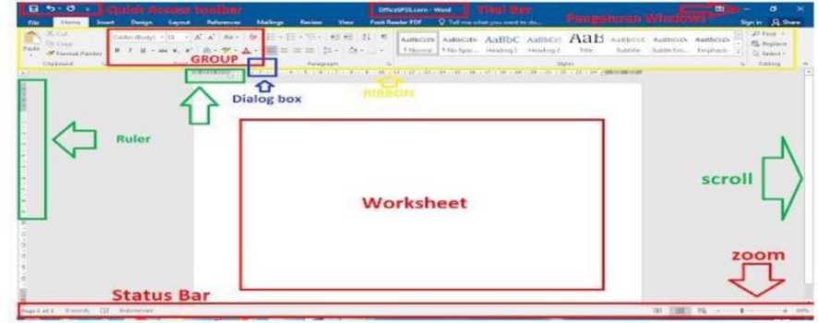
Untuk menjalankan Ms. Word : Start menu - Micosoft office Word 2016 atau pada tombol search : WINWORD
Gambar 1.2 Tampilan Ms. Word Blank Dokumen
Tampilan awal setelah blank dokumen dari Microsoft Word
Bagian dari Microsoft Word
Quick Access toolbar : tool bar yang berisi icon-icon menu berguna untuk mempercepat dalam melakukan perintah, biasanya menu standarnya terdiri : safe, ando, redo kita juga menyetingnya sesuai kebutuhan yang sering digunakan dengan menekan panah kecil kebawah.
Titel Bar : Menampilkan judul atau nama dari dokument word yang kita buat
Ribbon : merupakan area yang menampilkan tab yang aktif yang didalamnya terdiri dari group -group.
Group : terdiri dari icon-icon yang memiliki fungsi masing-masing.
Dialog box: setiap group biasanya memiliki dialog box untuk menampilkan jendela fugsi dari masing-masing gropnya.
Ruler : penggaris yang digunakan untuk mengatur margin pada lembar kerja. Scroll : untuk menggulung lembar kerja.
Worksheet: tempat untuk kita mengetikan tulisan pada ms word
18
Microsoft Office Jagonya Perkantoran

Slide 19
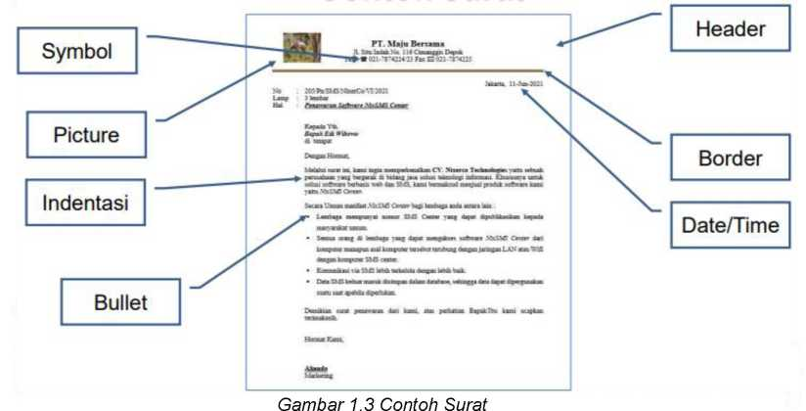
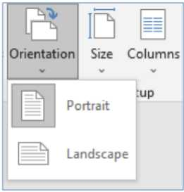
Status Bar : untuk menampilkan informasi tentang halaman, kita bisa mengaturnya dengan menekan tombol klik kanan pada bar status tersebut, statusbar yang biasanya muncul pada standar biasanya meliputi :
• Page Number : informasi tentang nomer halaman
• Word Count : informasi berapa jumlah kata yang sudah diketik.
• Languange : Informasi format bahasa penulisan
• View : mengatur tampilan halaman kerja.
• Zoom : untuk memperbesar dan memperkecil tampilan lembar kerja.
Pengaturan Windows :
Mengatur Jendela: digunakan untuk mengatur tampilan.
Minimize : mengecilkan dan menyembunyikan lembar kerja. Maximize : menampilkan dan memperbesar tampilan lembar kerja. Close : untuk menutup lembar kerja.
Memulai Pengetikan Mengatur bentuk dokumen :
• Layout
• Pilih Portrait : model vertical
• Pilih Landscape : model horizontal
Pengaturan Kertas
19
Microsoft Office Jagonya Perkantoran

Slide 20
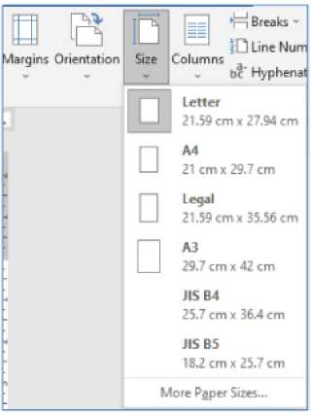
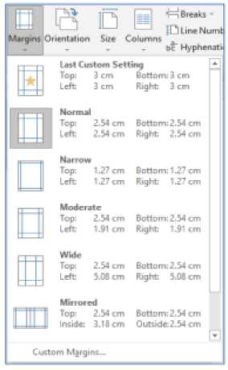
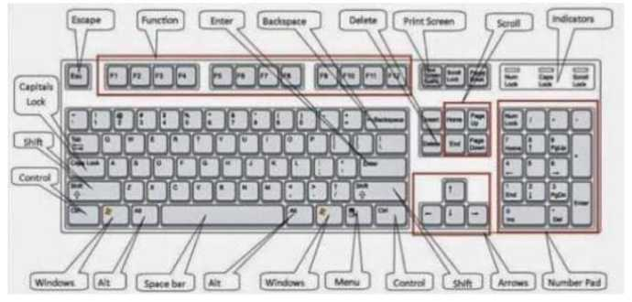
Mengatur pilihan kertas :
• Layout
• Size : pilih ukuran kertas click
Pengaturan Margin Mengatur Margin :
• Layout
• Margin
• Top : Atas
• Right : Kanan
• Left : kiri
• Bottom : Bawah
Gambar 2 Mengetik dalam Dokumen
Mengatur Header
20
Microsoft Office Jagonya Perkantoran

Slide 21
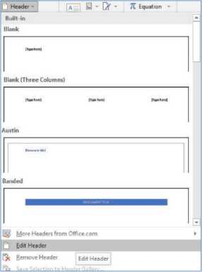
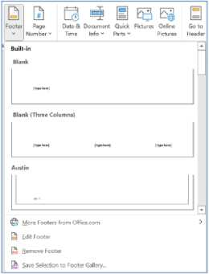
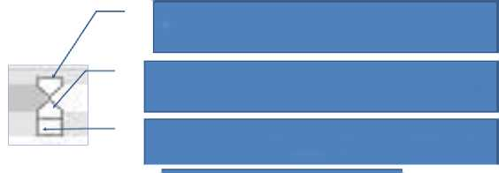
Header : Kepala kop surat Langkahnya
Insert - header Pilih format header atau edit header Muncul area header kemudian di ketik
Mengatur Footer
Footer : kaki surat (letaknya di bawah surat)
Langkahnya :
Insert - footer
Pilih layout yang sudah ada atau memilih edit header Ketik Double click diluar
First Line Indent: mengatur baris pertama dari sebelah kiri
Hanging Indent: mengatur baris kedua dst dari sebelah kiri
Left Indent: mengatur baris pertama dan seterusnya dari sebelah kiri
Right Indent: Mengatur baris pertama dan seterusnya dari sebelah kanan
Gambar Identasi pada Mistar
21
Microsoft Office Jagonya Perkantoran

Slide 22
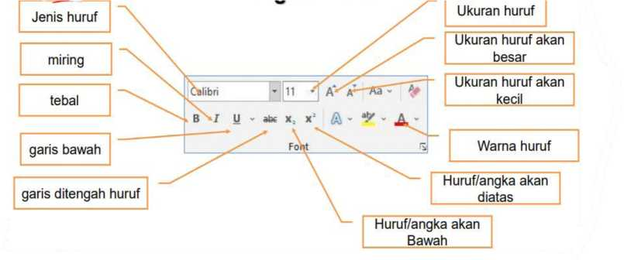
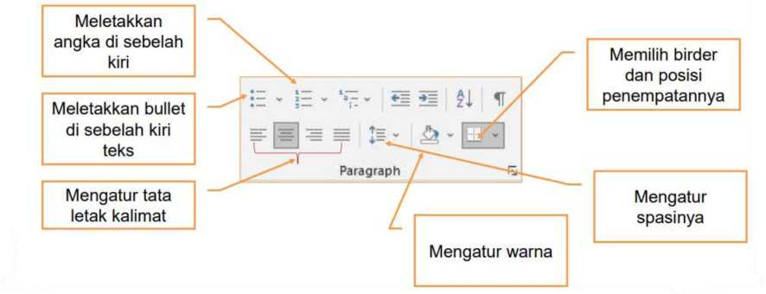
Mengatur font
• Jenis huruf
• Miring
• Tebal
• Garis bawah
• Garis ditengah huruf
• Ukuran huruf
• Ukuran huruf akan besar
• Ukuran huruf akan kecil
• Warna huruf
• Huruf/angka akan diatas
• Huruf/angka akan bawah •
mengatur paragraf
• Meletakkan angka di sebelah kiri
• Meletakkan bullet di sebelah kiri teks
• Mengatur tata letak kalimat
• Memilih birder dan posisi penempatannya
• Mengatur spasinya
• Mengatur warna
22
Microsoft Office Jagonya Perkantoran

Slide 23
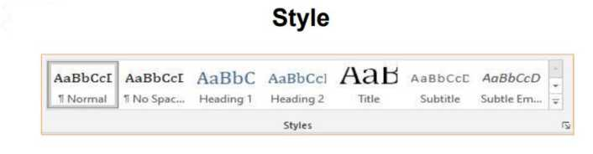
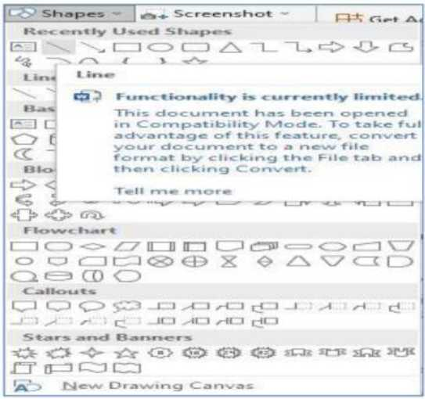
Fungsinya Style : agar format penulisan pada dokumen tetap konsisten walalupun dikerjakan oleh beberapa orang.
Pembuatan dokumen berbasis multikolom dan tabel pada aplikasi pengolah kata Menyisipkan Garis (Shape)
Gambar: Shape
Menyisipkan garis (line) :
• Pilih shape
• Pilih garis
• Click and drag pada posisi yang diinginkan.
• Agar mudah tekan shift dan click and drag
Table
23
Microsoft Office Jagonya Perkantoran

Slide 24
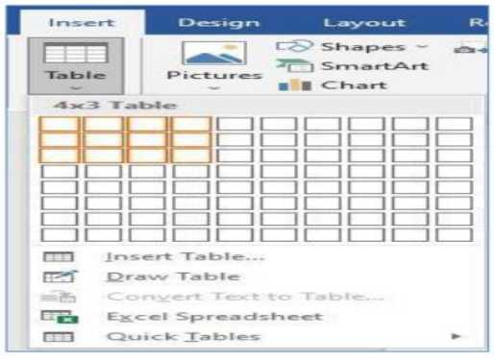
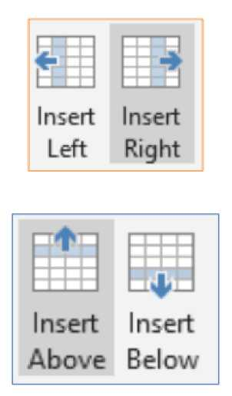
Gambar: Tabel
Langkah membuka table :
• Insert
• Table
• Pilih kotak-kotak yang dibutuhkan atau
• Pilih insert table dan masukan jumlah kolom dan barisnya
Menyisip kan kolom
Langkah menyisipkan kolom • Blok kolom - layout - Insert left : menyisipkan di sebelah kiri atau Insert right : menyisipkan di sebelah kanan
Langkah menyisipkan Baris :
• Blok baris - layout - insert above : menyisipkan baris di atas atau insert below : menyisipkan baris di bawah
24
Microsoft Office Jagonya Perkantoran

Slide 25
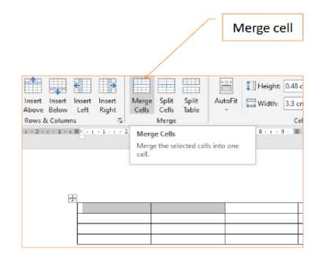
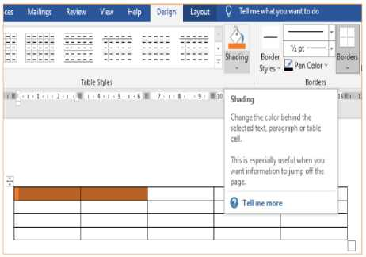
Menghapus kolom dan baris
 |  | Rt0 |  | =pm E
Lx |  |  |  | m t
Delete |  | Insert |  | Insert 1
v | Above Below
Menghapus kolom & baris :
• Blok kolom dan baris
• Layout - pilih kolom atau baris yang akan di hapus
Merge cell
j£* * Delete Cells...
X Delete Columns iX Delete Rows Delete Table
• Merge cell : Menggabungkan beberapa cell menjadi satu.
• Langkahnya :
• Blok beberapa cell - layout
• Merge cell
Memberi warna pada table
Langkah memberikan warna pada table
• Blok tablenya
• Pilih menu tab design - pilih shading
• Pilih warnanya Mengatur border pada table
25
Microsoft Office Jagonya Perkantoran

Slide 26
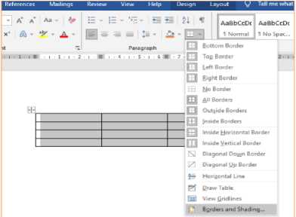
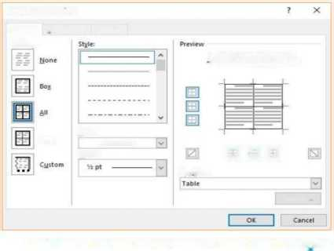
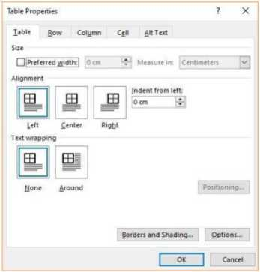
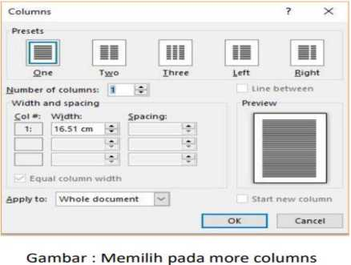
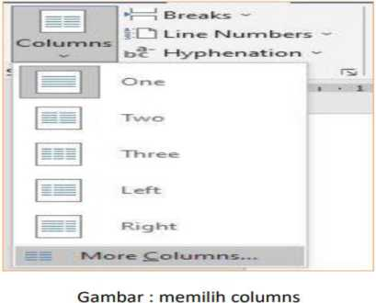
Borders and Shading
Borders Page Border Shading
Setting:
Click on diagram below or jse buttons to apply borders
Grig
Color
Automatic
□ m n
!#idth:
Apply to:
Options.
Gambar : memilih menu border - border & shading
Gambar: Memilih style boder, color: warna border
Mengatur table diposisikan di tengah
Mengetengahkan table :
• Blok tablenya
• Layout
• Properties
• Pada Aligment : center
• Ok
Menggunakan columns
Microsoft Office Jagonya Perkantoran

Slide 27
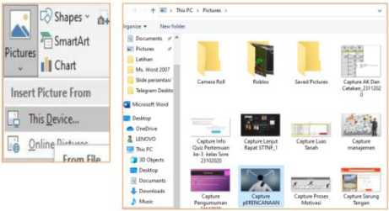
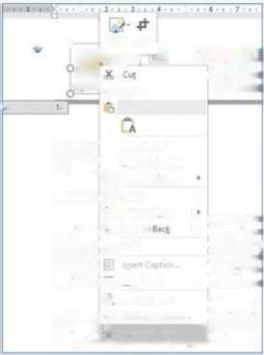
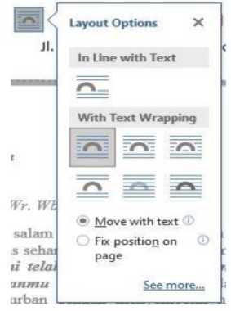
Menyisipkan gambar
Mengambil gambar dari gambar yang Sudah disiapkan :
• Insert
• Picture
• This device
• Browse - pilih gambar yang sudah disiapkan
Meformat gambar
¹ ' _{f} o • ^{st}>^{Me C,}°P —, I-⁸ ^ Sfe Copy | UD. NU ang Prapata 9 79752:
‘adee -Section Pnlc Optiom:
Kepada Y £dit Picture Bapak An Save as Picture... Di tempat ~ ,, _ $2 Change Picture
.issal am u> S Group | *
¹ 'BJJ Bnng to Front | ;a kita scna
menjalanli °b *^{end t0} | * S«bagatmat
Snunggu ^ _{Ljnk} | berikan kef
shalat ka | rrqurbanla)
marapu u | l mem emb
lerpisahka 2£ Wrap Text | * la Allah atas
Sgl Edit &tt Text.. | rlaksanaan
I bad ah Q H Size and Position... | Kami dan
UD 1* *>, Format Picture... | ■^emuiksud
zncngajukuT puum olui |iuiiiBuaan hc\van
Meformat Picture :
• Click Kanan pada gambar
• Pilih Format picture
• Kemudian pilih sesuai dengan yang diinginkan
Layout Option
Layout option :
• Square : Gambar di tengah, text di kanan, kiri, atas & bawah
• Tight : Gambar di tengah, text kanan, kiri, atas & bawah rapat
• Trought : Gambar di tengah, text kanan, kiri, atas & bawah menerobos bila ada celah kosong
• Top & Bottom : Gambar, text berada di atas dan di bawah
• Behind text : Gambar di belakang text
• Top : Gambar diatas text
Menyisipkan halaman
27
Microsoft Office Jagonya Perkantoran

Slide 28
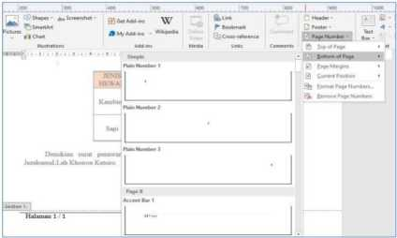
Menyisipkan halaman :
• Insert • Page Number
• Pilih Penampatannya
• Pilih Formatnya
Mengatur Rata dokumen
Untuk mengatur kalimat atau paragraph, rapat ke sebelah (posisi) yang diinginkan dapat memilih :
• Align Left : Rapat kiri
• Align Right : Rapat Kanan
• Center : Rapat Tengah
• Justify : Rata kanan dan kiri
Menggunakan symbol
£1 Symbol ^{w}
0 s ® 0 0
/ □ | □ ©
€ £ « | © ®
TM ± 4 | < >
£2 More Symbols...
Menyisipkan symbol
• Insert
• Symbol
• More Symbol
• Pilih Font : windings
• Pilih symbolnya
• Ok
Insert a Symbol
percetakan dokumen
28
Microsoft Office Jagonya Perkantoran

Slide 29
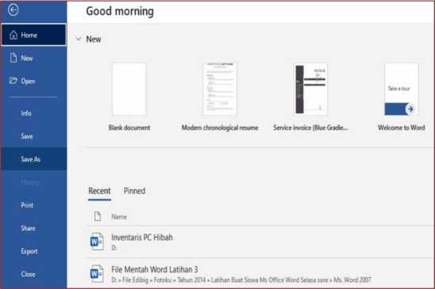
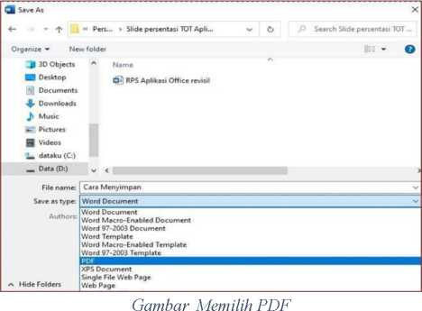
Gambar Menyimpan dengan save as
Cara menyimpan dokumen
. File
• Save As
• Pilih Lokasi penyimpanan
• Beri nama
• Pilih tipenya : word document : bila ingin dokumen sama menyimpan dalam word 2016
• Bila ingin dokumen tidak di rubah- rubah maka disimpan dalam bentuk .pdf
Proses pemilihan tipe
29
Microsoft Office Jagonya Perkantoran

Slide 30
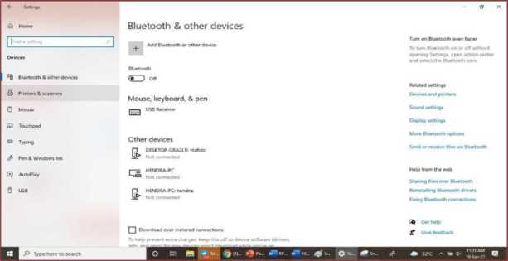
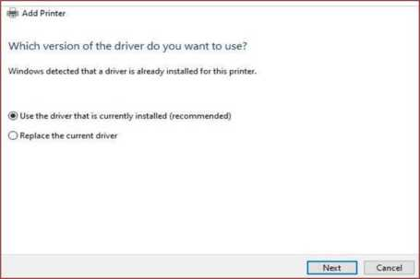
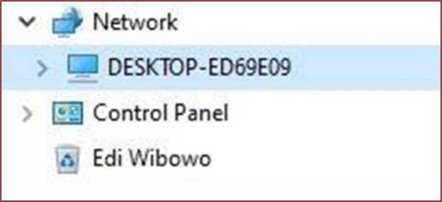
Langkah-Langkah Setup Printer
Setting printer
Q LENOVO | V
0 Documents | V V
E3 Pictures
® Settings
Cl) Power
1 P [Type here to search
a | System | 1 | Devices
 | Display, sound, notifications, |  | Bluetooth, printers, mouse
 | power
□— D- D — | Apps | R | Accounts
 | Uninstall, defaults, optional |  | Your accounts, email, sync,
 | features |  | work, family
Gambar Pilihan Device
Gambar Settings
Gambar Memasukkan Drivenya
Gambar Pilihan Printer & Scanner
Cara Menggunakan Printer
30
Microsoft Office Jagonya Perkantoran

Slide 31
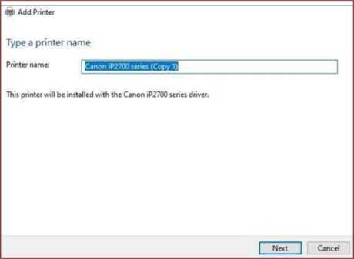
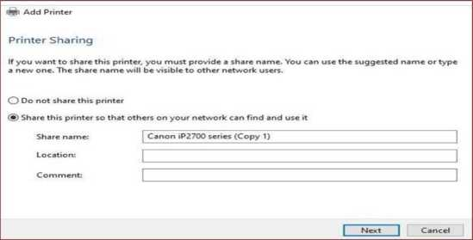
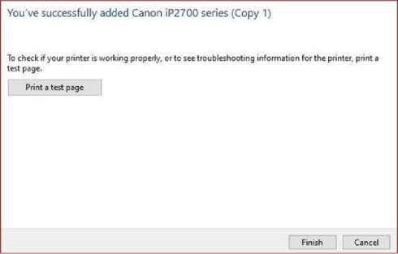
Gambar Memberi nama Printer
Gambar Pilihan untuk share atau tidak
Gambar Pilihan prints test page( untuk mencoba) & finish
31
Microsoft Office Jagonya Perkantoran

Slide 32
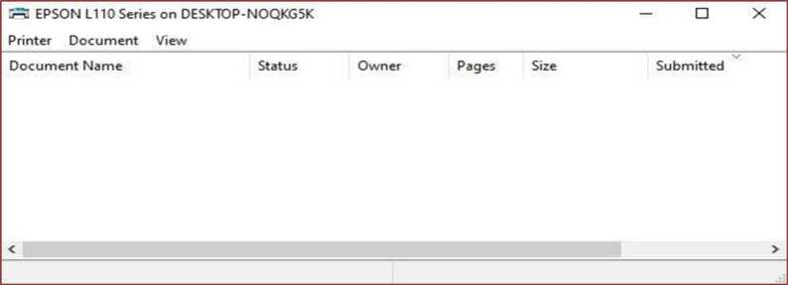
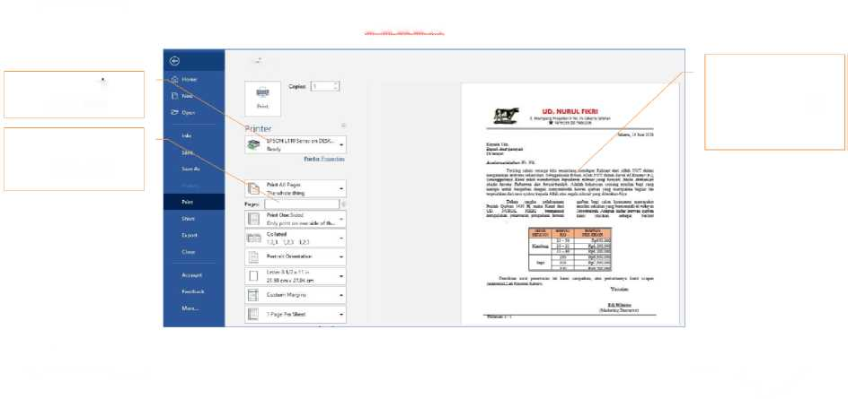
^{w} * ¹
Network > DESIOOP-NOQKG5K >
> J| 3D Objects ■ Desktop
> [V Documents
> ^ Downloads
> jp* hendra (hendra-pc)
> Music
> If Pictures
> Unknown Device ' I Videos
> dataku (C:)
> — Data (D:)
> _ DVD RW Drive (F:) n Libraries
v d Network
> C3 DESKTOP-ED69E09
> BB DESKTOP-JNJE3KE
> DESKTOP-NOQKG5K
> ■ DESKT0P-PPQDPU3
> p LAISA-NF
> Bi OPR-BAM
EPSON 1110 Series
| EPSON 1110 Series \
Gambar Ke file explorer
Proses penggunaan printer yang dishare
Gambar Menggunkan printer yang sudah dishare
Printer sharing sudah dapat digunakan
Printer sharing
Print
Tampilan
sudah ada
dokumen yang
Pilih Halaman
akan di print
yang akan diprint
Settings
Gambar: Printer sharing sudah dapat digunakan
32
Microsoft Office Jagonya Perkantoran

Slide 33
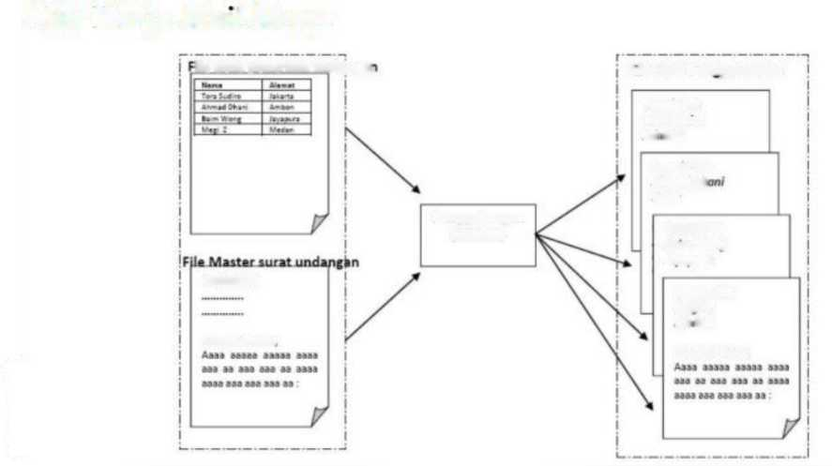
Mail Merge
Definisi Mail Merge
^ Mail merge adalah salah satu fasilitas yang disediakan oleh Microsoft Word untuk memudahkan membuat dokumen massal.
^ Disebut surat massal karena surat ini ditujukan untuk banyak orang, dimana setiap orang yang dikirimi surat tersebut akan menerimanya dalam keadaan asli, bukan salinan karena surat tersebut hanya dibuat sekali saja oleh si pengirim.
Dua Faktor untuk Membuat Mail Merge
^ Dokumen Master/Utama; dokumen surat yang akan dikirim ke beberapa penerima sesuai kebutuhan. Komponen; MS Word, MS Publisher.
^ Data Source/Sumber Data; dokumen dalam bentuk table yang berisi informasi yang akan digabungkan dalam Dokumen Master. Komponen; MS Excel, MS Access, file database lainnya.
Alur Kerja Mail Merge
ila Data panarima undangai
File Hasil Penegabungan
Kepeca Yth
Tot a Sudno
mm mi
Kepaca Yth
AM DR
Penggabungan
SOfBl
(MERGE)
Kepada Yth
Baim Wonq
Kepada Yth
MMI
Kepada Yth
MtoiZ
Dengan normal
III HR
Deofan Horrrat
Cara Membuat Mail Merge
1) Cara pertama, bisa langsung dibuat di dokumen penerima
2) Cara kedua, dibuat terpisah dengan dokumen penerima.
33
Microsoft Office Jagonya Perkantoran

Slide 34
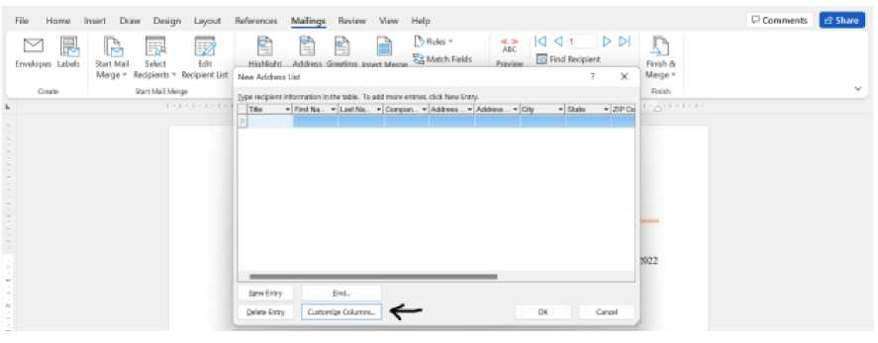
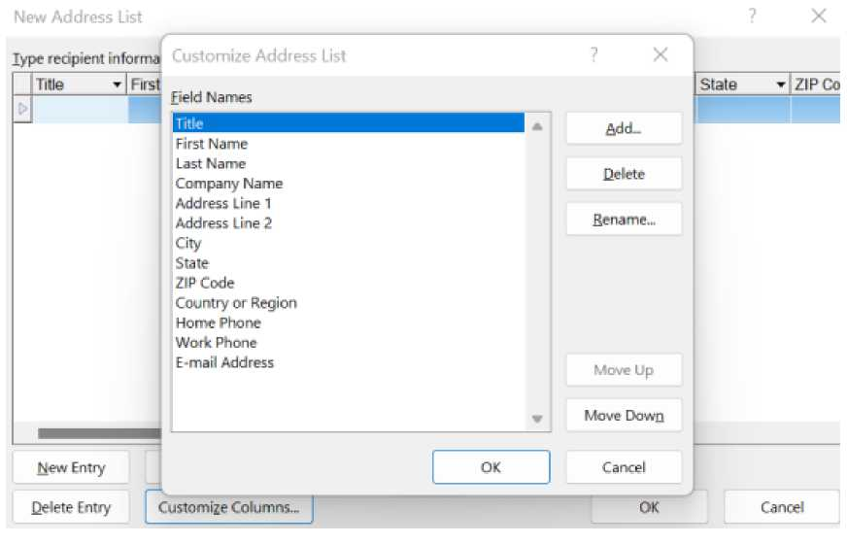
Membuat data source untuk mail merge didalam file master
Home Insert Draw Design Layout References
failings Review View | Help |  |  |  | C¹ Comments ^
i i a |  | *»■ ABC | W < 1 > >1 | Q
Address Greeting Insert Merge | Match Fields | Preview | ^ol tind Recipient | F Ash St
Block tine Field - |  | Resuits | Check for Errors | Mecge ^{v}
Write A Insert Fields |  |  | Preview Results | Rnith
H [B] IE
Envelopes Labels
Create
Start Mai Merge ^{v}
Select Recipients •
Recipient List
O Type a [Jew List... m Use an Existing List...
&= Choose from Outlook Contacts...
Gambar 1.1 Membuat data baru Type a New List
Gambar 1.2 Memilih Customize Address List
34
Microsoft Office Jagonya Perkantoran

Slide 35
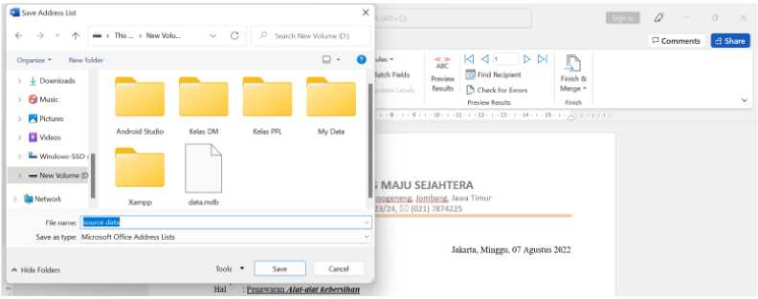
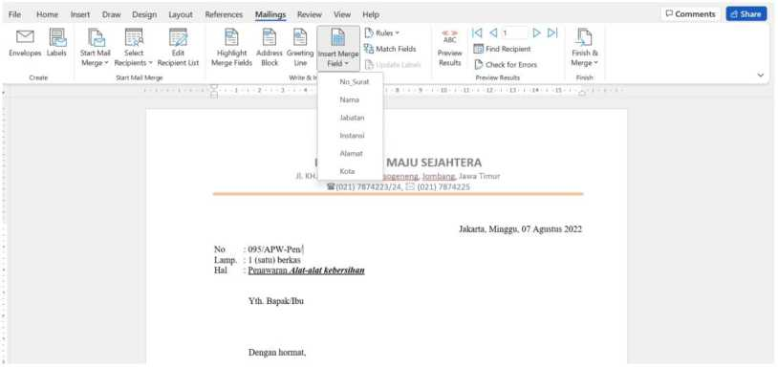
Membuat data source untuk mail merge didalam file master
New Address List ? X
Type recipient information in the table. To add more entries, dick New Entry.
 | No Surat ▼ | Nama | ^{w} j Jabatan ▼ | Instansi ▼ | AJamat ▼ | Kota *|
 | 22/V111/01 | Usro | Manager... | PT. Mulia | /I. Anggrek | Surabaya
 | 22/VIII/02 | Bejo | Direktur | CV. Abadi | Jl. Tirta | Madiun
 | 22/VIII/03 | Ucup | Manager _ | PT. Karya | Jl. Cinere | Depok
 | 22/VIII/04 | Bedu | Deputi Oi... | CV. Cahaya | Jl. Gandaria | Jakarta
 | 22/VIII/05 | Jarwo | Staff SDM |  | Jl. Cisarua | Bog or
New Entry find.
Delete Entry Customize Columns- OK Cancel
Membuat data source untuk mail merge didalam file master
Membuat data source untuk mail merge didalam file master
Dengan hormat.
Membuat data source untuk mail merge didalam file master
35
Microsoft Office Jagonya Perkantoran

Slide 36
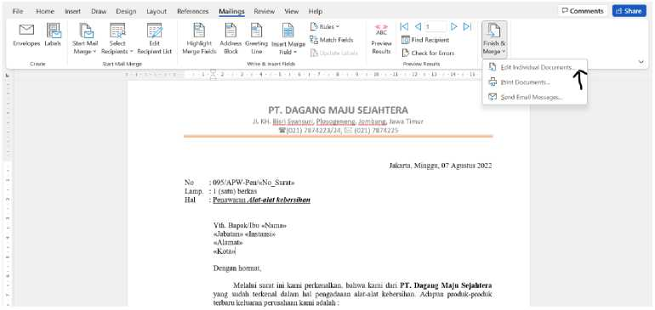
Membuat data source untuk mail merge diluar file master
No Surat | Nama | Jabatan | Instansi | Alamat | Kota
22/VIII/01 | Usro | Manager SDM | PT. Mulia | Jl. Anggrek | Surabaya
22/VI11/02 | Bejo | Direktur | CV. Abadi | Jl. Tirta | Madiun
22/VI11/03 | Ucup | Manager Keuangan | PT. Karya | Jl. Cinere | Depok
22/VI 11/04 | Bedu | Deputi Direktur | CV. Cahaya | Jl. Gandaria | Jakarta
22/VI 11/05 | Jarwo | Staff SDM | PT. Tiphone | Jl. Cisarua | Bogor
Membuat data source untuk mail merge diluar file master
File Home Insert Draw Design Layout References Mailings Review View Help
H ft (£, | m | m i i i i | K < > >1 ABC
Envelopes Labels Start Mail | Select | Edit Highliqht Address Greeting Insert Merae Match Fields | p_{rev(ew} M ^{F,nd} Rec'P'ent
Merge ^{v} | Recipients ^{v} | Recipient list Meip.Fietde Bind, Untt Fidd - [& Updet* Ubeb | OcheckforEpore
Create | F=^ _{T} ... Write & Insert Fields |:.:J Type a New list... |  | Preview Results | Finish
IHil Use an Existing List..
10 * i 'll* l ¹ 12 ¹ 13 ■ i ■ 14' i ■ IS
A= Choose from Outlook Contacts...
36
Microsoft Office Jagonya Perkantoran

Slide 37
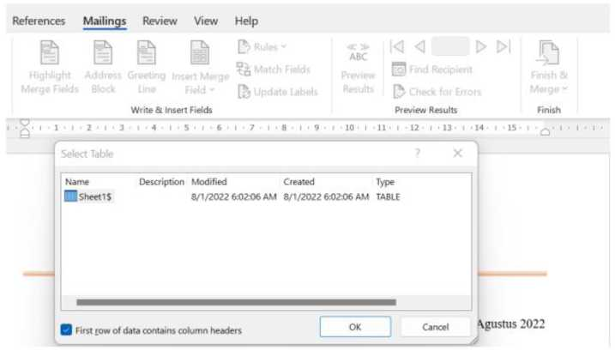
Membuat data source untuk mail merge diluar file master
Membuat data source untuk mail merge diluar file master
ill
Review View Help
Address Greeting Block Line
1® riser! Merge Field ^{v} | CjRulei- «*■ |<] <| 1 I> >| A8C Match Fields U' Check for Errors |  | 43 Finish 8t Merge ^{v}
 |  | Preview Results | Finish
 |  | i 6 ■ ■ 9 ■ i ■ 10 • i ' 11 ■ i ■ 12■ I ■ 13 ' i ■ 14 ■ i ■ 15 ■
Jabatan
Ins tan
Ala mat |  | MAIL) SEJAHTERA
 |  | sosenene. Jombane, Jawa Timur
2(021) 7874223/24, 0 (021) 7874225
No
Lamp.
Hal
095/APW-Pen/
1 (satu) berkas
Penatvaran Alat-alat kebersiltan
Jakarta. Minggu, 07 Agusms 2022
Yth. Bapak/Ibu
Dengan hormat.
Membuat data source untuk mail merge diluar file master
37
Microsoft Office Jagonya Perkantoran

Slide 38
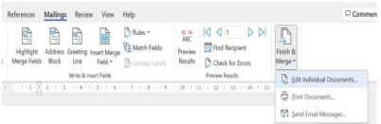
PT. DAGANG MAJU SEJAHTERA
Jl. KH. Bisri Syansuri. Plosogeneng. Jombang. Jawa Timur 8(021) 7874223/24, E (021) 7874225
Jakarta, Minggu. 07 Agtisms 2022
No : 095/APW-Pea/«No_Surat»
Lamp. : 1 (sani) berkas
Hal : Peuawaran Alal-alal kebersilian
Yth. Bapak/Ibu «Nama» «Jabatan» «Instansi» «Alamat»
«Kota»
Dengan bormat.
Membuat data source untuk mail merge diluar file master
References | Mailing | Review View | Help
1 | i | il 0 | P? Rules - | ABC | M <1 1 > >1 | JD
Highlight | Address | Greeting insert Merge | Match Fields | Preview | M Hnd Recipient | Finish St
Merge Fields | Block | Line Field * | 2-.. | Results | Check for Errors | Merge ^{w}
 |  | Write & Insert Fields |  |  | Preview Results | Finish
■i -X | 2 • i • | ■ i - 4 • i ■ S • i ■ 4 • | i • 7 • i 8 • i ■ 9 ■ ■ | 10 ’ I | 11 i 12 • i ■ 13 ■ ■ 14- i - IS | ¹ - ■ ¹
PT. DAGANG MAJU SEJAHTERA
Jl- KH. Etefcassnsa*, Jawa Timur
g!021) 7874223/2J-, B (021) 7S7A225_
PT. DAGANG MAJU SEJAHTERA
JL KH. Bisn Syamun. Plosogeneng. Jombann. Jawa Timur 8(021) 7874223/24, LI (021) 7874225
Jakarta, Minggu, 07 Agustus 2022
No : 095/APW-Pen/22/'VlIL^{|l}01
Lamp. : 1 (satu) berkas
Hal ; Penawaran Alat-alat kebersihan
Jakarta. Minggu. 07 Agustus 2022
No : 095/APW-Pen/«No_Sunt»
Lamp. : 1 (satui betkas
Hal Peaawagan A/sH/g! MffjB
YUi. Bapak/Ibu Usro Manager SDM PT. Sejalitera Jl. Anggrek Surabaya
Dengan hormat,
Yth. Bapaklbu «Nama» «Jabatan» «Instansi» «Alamat»
«Kota»
Dengan bormat.
Gambar Preview Data Source
Gambar Finish
38
Microsoft Office Jagonya Perkantoran

Slide 39
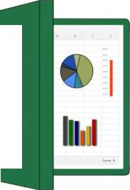
II. Microsoft Excel
Pengertian Aplikasi Pengolah Angka (Ms. Excel )
Microsoft Excel adalah program perangkat lunak yang memungkinkan pengguna untuk mengolah dan menghitung data yang bersifat numerik (angka). Pengolahan data dilakukan menggunakan rumus dalam lembar spreadsheet. Bentuk lembar kerja di Microsoft Excel berbeda dengan yang ada di Microsoft Word. Lembar kerja di Microsoft berbentuk kumpulan sel yang disusun jadi baris dan kolom, atau biasa dikenal dengan sistem spreadsheet. Data dalam lembar spreadsheet Microsoft Excel dapat dihitung dan diolah secara
X
akurat menggunakan rumus-rumus tertentu yang tersedia. Selain itu, ada beberapa alat di Microsoft Excel yang mampu untuk menyajikan hasil olahan data. Penyajian data di spreadsheet dapat divisualisasikan dalam bentuk tabel, diagram, atau grafik bergaris. Aplikasi pengolah data numerik ini masih satu bagian dari paket Microsoft Office yang bisa diakses di dekstop dengan sistem operasi Windows dan MacOS. Saat ini kita akan menggunakan Microsoft Excel untuk mengolah angka menggunakan spreadsheet yang terdiri dari baris dan kolom untuk melakukan exekusi perintah . Microsoft excel merupakan bagian dari Microsoft office yang sudah juga didistribusikan secara multi platform. Microsoft excel tidak hanya tersedia diplatform windows, tetapi juga di MacOS, Android dan Apple
39
Microsoft Office Jagonya Perkantoran

Slide 40
Manfaat Microsoft Excel
ialah memudahkan pengguna dalam melakukan pengolahan data numerik. Dengan Microsoft Excel, perhitungan dan pembacaan data berbentuk angka tidak perlu dilakukan secara manual. Dari manfaat tersebut, Microsoft Excel memiliki beberapa fungsi yang bisa dieksplorasi. Berikut macam-macam fungsi Microsoft Excel :
• Untuk menghitung kumpulan data dalam berbagai operasi, seperti perkalian, pembagian, pengurangan, dan penjumlahan
• Pembuatan daftar laporan keuangan
• Untuk mencari nilai dari kumpulan data, misalnya nilai terendah atau terkecil, tertinggi, tengah, dan rata-rata
• Pembuatan daftar nilai
• Pembuatan daftar kehadiran atau presensi
• Perhitungan kurs mata uang
• Untuk menyajikan data dalam berbagai bentuk, seperti tabel, grafik, diagram batang, diagram garis, dan sebagainya.
Cara membuka Ms. Excel
Chrome Apps |  | WUII-
CM Chromium | 1 |  | ^9
Cortana
 |  | Office | OneNote^ *7
0 Dolby ^{v} | Explore
| DreamPlan Home Design Software
H DrordCam | to |  | f%
E | Microsoft Store |  | Microsoft Edge
^ ^ eTefcs Sweet Home 3D ^{v} | Light Ram | Ptoyytxa
 | QCO 88" | favorite minx
D «" | OO 77- | for free. | s
F | Jakarta | Spotrfy O | Skype
a | Report: Chinese
1 Feedback Hub | apps could face
® m | subpoenas, |  | X
FeedingFrenzy ^{v}’ | bans under... |  | V
(Jj Firefox | News I* | Paint 3D
1 P [Type here to search | o | at m | lelcgra...
Cara menjalan Ms. Excel :
• Start menu - Ms. Office - excel
• Atau
• Menu search - ketik excel
Gambar: Membuka Ms. Excel
40
Microsoft Office Jagonya Perkantoran

Slide 41
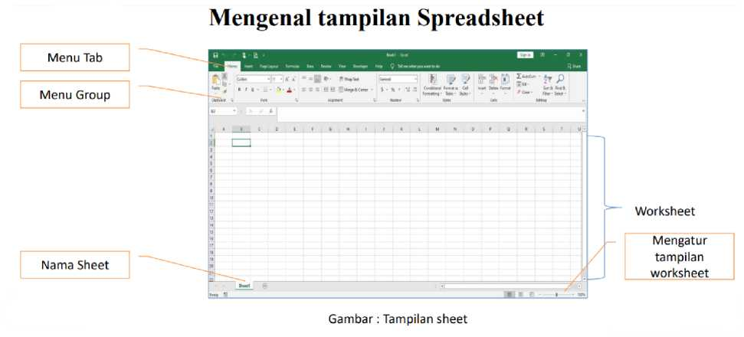
Kolom & Baris
JA. | ABC |  |  | D
1 2 |  |  | 1-
3
4 5
6
7
8
9
A | A B
1
2
3
4
5
6
 | Gambar: | Baris
Gambar: Kolom
41
Microsoft Office Jagonya Perkantoran

Slide 42
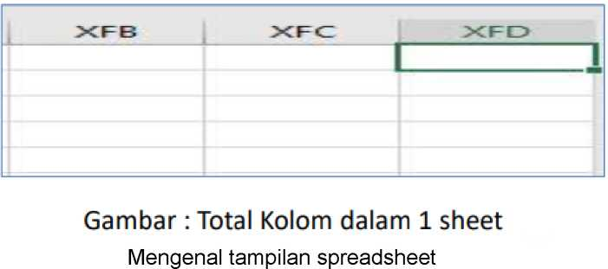

1048574
1048575
1048576
 | ► Sheetl |  | (+)
Gambar: Total Baris dalam 1 Sheet
Sheet & Range
42
Microsoft Office Jagonya Perkantoran

Slide 43

Pengertian Sheet : lembar kerja untuk mengolah angka. Default tulisan : sheet 1
• Mengganti nama sheet : ✓ Click kanan pada tulisan sheet 1 ✓ Rename - Ketik - enter
• Menambah sheet : ✓ Click kanan pada tulisan sheet 1 ✓ Insert -Worksheet - ok
 | A | B C |  | D | E
1
2
3
■a
5 e
7
‘ Q
9
Pengertian range : pertemuan beberapa cell,contoh pada gambar di atas : B2:C6 Menyembunyikan sheet:
Click kanan - hide Menghapus sheet Click kanan - Delete
Gambar: Range
Menu Option
43
Microsoft Office Jagonya Perkantoran

Slide 44


Eicri Options |  |  | ? X
 | • to nghl |  | SI
Fomdas | PtipH igitieen lot Ms ®Ee:k' ■
Coding lan^Mgt Else of Access | S Sho» honronjel strol bn k Stew tVtKO laoD be -c froup dius m the Auofilta Mru
; Advanced
C internee ftbbcn | Nothing {hide object!I Dfcpiep aptiaes tar Ms woifcjheet- LgShmC » ton end ctAmn tjeeden S*o» fopnoUt in cete maud of then celaMtd retain 9<OM; ifteet n^n-to-left
Add-tm
 | GrijJbn* colot *¹
 | hnak
 | y Eneble mtdb-thresded alcutaon Hum bo of cokubbcn threads • Use ill processors cm the computer i Uenurf |T ;]
 |  | IZ5Z | Cancel
Grilines: Menampilkan atau menyembunyikan garis bantu
Gambar: Menu Option
Gambar: sheet sudah tidak diaktifkan gridlines
Memperlebar baris & kolom
Cara melebarkan kolom :
• Taruh di batas kolom yang ingin di lebarkan sampai muncul tanda
• Double click atau click & drag saja
• Maka kolom akan melebarkan sendiri
44
Microsoft Office Jagonya Perkantoran

Slide 45




Kursor dan Autofill
Untuk menselect cell / Block cell / range , (+ Gendut/besar) :
• Tampikan tanda + yang (Besar/gendut).
• Kemudian click and drag sesuai yang diinginkan
Gambar: Kursor
Untuk Auto fill : Mengisikan secara otomastis (+ kurus) :
• Tampikan tanda + yang "kurus”
• Kemudian click and drag sesuai yang diinginkan
Gambar: Autofill
Membuat table
 | A B C | D E F G
1 | Laporan Penjualan
2 | PT. MAJU SEJAHTERA
3 | Perjuni 2021
4
5 | NO ama baraHarga Satuai Quantity Jumlah
6 | 1 Mouse | 30 50000
7 | 2 Keyboard | 20 60000
8 | 3 LCD Proye | 2 6000000
9 | 4 Ram | 5 500000
10 | TOTAL
11
 | A | B | C | D | E | F
1 |  |  |  | Laporan Penjualan
2 |  |  |  | PT. MAJU SEJAHTERA
3 |  |  |  | Perjuni 2021
5 |  | NO | Nama barang | Harga Satuan | Quantity | Jumlah
6 |  | 1 | Mouse | 30 | Rp 50,000 | Rp 1,500,000
7 |  | 2 | Keyboard | 20 | Rp 60,000 | Rp 1,200,000
8 |  | 3 | LCD Proye | 2 | Rp 6,000,000 | Rp 12,000,000
9 |  | 4 | Ram | 5 | Rp 500,000 | Rp 2,500,000
10 |  | TOTAL |  |  |  | Rp 17,200,000
Gambar: Tabel sudah dirapihkan
Gambar: Membuat tabel sederhana
Menggabungkan beberapa cell
A B C D E F
1 Laporan Penjualan
2 PT. MA)U SEJAHTERA
3 Perjuni 2021
NO | Nama barang | Harga Satuan | Quantity | Jumlah
1 | Mouse | 30 | Rp 50,000 | Rp 1,500,000
2 | Keyboard | 20 | Rp 60,000 | Rp 1,200,000
3 | LCD Proye | 2 | Rp6,000,000 | Rp 12,000,000
4 | Ram | 5 | Rp 500,000 | Rp 2,500,000
TOTAL |  |  |  | Rp 17,200,000
Membuat beberapa cell jadi satu (merge cell)
• Blok cell dari B2: F2 - Home
* Dapat memilih merge cell Atau bila di blok B2:F3 kemudian memilih Merge cross
Gambar: Membuat tabel
Menggunakan Wraptext
45
Microsoft Office Jagonya Perkantoran

Slide 46




 | A | B C | D | E | F
1 |  |  | Laporan Penjualan
2 |  |  | PT. MAJU SEJAHTERA
3 |  |  | Perjuni 2021
5 |  | Nama NO barang | Harga Satuan | Quantity | Jumlah
6 |  | 1 Mouse | 30 | Rp 50,000 | Rp 1,500,000
7 |  | 2 Keyboard | 20 | Rp 60,000 | Rp 1,200,000
8 |  | 3 LCD Proye | 2 | Rp 6,000,000 | Rp 12,000,000
9 |  | 4 Ram | 5 | Rp 500,000 | Rp 2,500,000
10 |  | TOTAL |  |  | Rp 17,200,000
Membuat beberapa kalimat jadi dalam 1 cell :
• Blok cell dari B5: F5 (Biar sekaligus) -Home
• Dapat memilih wraptext Meletakkan texy di tengah :
• Pilih Middle alightment dan center (benar-benar di tengah)
Gambar: Menggunakan Warptext
Mewarnai cell
 | A | B | C | D | E | F
1 |  |  |  | Laporan Penjualan
2 |  |  |  | PT. MAJU SEJAHTERA
3 |  |  |  | Perjuni 2021
5 |  | NO | Nama barang | Harga Satuan | Quantity | Jumlah
6 |  | 1 | Mouse | 30 | Rp 50,000 | Rp 1,500,000
7 |  | 2 | Keyboard | 20 | Rp 60,000 | Rp 1,200,000
8 |  | 3 | LCD Proye | 2 | Rp 6,000,000 | Rp 12,000,000
9 |  | 4 | Ram | 5 | Rp 500,000 | Rp 2,500,000
10 |  | TOTAL |  |  |  | Rp 17,200,000
^3-A." H
Theme Colors
Standard Colors
No Fill
More Colors...
Mewarnai cell:
■ Pilih cellnya atau melakukan block
■ Home pilih fill color
Gambar: Mewarnai cell
Menggunakan border pada tabel
A A B C D E F
1 laporan Penjualan
2 PT. MAJU SEJAHTERA
3 Perjuni 2021
Meletakkan border pada table
• Blok cell yang ingin diletakkan border
• Home - border - Pilih All Borders
Bila ingin membedakan garis di dalam dan luar:
• Blok cell - More border:
• Pilih border - Pilih bentuk garis (line)
• Pilih color (Warnanya)
• Letakkan posisi bordernya
Nama NO barang | Harga Satuan | Quantity | Jumlah
1 Mouse | 30 | Rp 50,000 | Rp 1,500,000
2 Keyboard | 20 | Rp 60,000 | Rp 1,200,000
3 LCD Proye | 2 | Rp6,000,000 | Rp 12,000,000
4 Ram | 5 | Rp 500,000 | Rp 2,500,000
TOTAL |  |  | Rp 17,200,000
Gambar: Mewarnai cell
Menggunakan more border
46
Microsoft Office Jagonya Perkantoran

Slide 47


Menyisipkan gambar (piture)
C<>' Shapes ■* ^□1 SmartArt G+ Screenshot
Menyisipkan gambar bila sudah ada gambar yang akan di ambil
Menyisipkan gambar bila Mengambil secara online
Pictures
Insert Picture From
Cg This Device...
[~® Online Pictures...
Gambar: menyisipkan gambar
penggunaan fungsi format dan fungsi aritmatika pada aplikasi pengolah angka
47
Microsoft Office Jagonya Perkantoran

Slide 48



Angka adalah komponen paling penting dalam spreadsheet, bahkan bisa dikatakan lebih penting daripada teks maupun ilustrasi. Ada banyak pemformatan yang dapat dilakukan dan dapat diterapkan terhadap angka misalnya :
Meformat uang
1 .Tentukan cell yang akan di berikan peformatan
2.Click kanan diatas cell tersebut kemudian tekan menu format cell
 | ^{A} | B | C | D | E
1 2 3 | i |  | Laporan Penjualan PT. MAJU SEJAHTERA kjV Perjuni 2021
5 |  | NO | Nama barang | Harga Satuan | Quantity | Jumlah
6 |  | 1 | Mouse | 30 | 50000 | 1500000
7 |  | 2 | Keyboard | 20 | 60000 | 1200000
8 |  | 3 | LCD Proyektor | 2 | 6000000 | 12000000
9 |  | 4 | Ram | 5 | 500000 | 2500000
I0 |  | TOTAL |  |  |  | 17200000
11
Gambar Mengatur Perintah
Gambar Format angka dengan accounting
48
Microsoft Office Jagonya Perkantoran

Slide 49



Hasil peformatan mata uang
Laporan Penjualan PT. MAJU SEJAHTERA Perjuni 2021
NO | Nama barang | Harga Satuan | Quantity |  | Jumlah
1 | Mouse | 30 | Rp | 50,000 | Rpl,500,000
2 | Keyboard | 20 | Rp | 60,000 | Rpl,200,000
3 | LCD Proyektor | 2 | Rp | 6,000,000 | Rpl2,000,000
4 | Ram | 5 | Rp | 500,000 | Rp2,500,000
TOTAL |  |  |  |  | Rpl7,200,000
Gambar 4 Hasil format
Gambar 3Hasil format dengan currency
Angka juga bisa diformat menjadi tanggal. Hal ini bisa kita lakukan menggunakan Langkah- Langkah berikut :
1 .Click cell atau range tertentu
2.Isikan dimana hari, bulan, dan tahunnya dipisahkan dengan menggunakan tanda slash (garis miring”/”).
3. Click kanan diatas cell atau range tersebut lalu ilih menu format cells
4. Pilih tab number lalu pilih item date di list box category di sebelah kiri
49
Microsoft Office Jagonya Perkantoran

Slide 50


Gambar Jendela Format Data
J A BCD E_F G
1 ^{La}P^{oran} N^{ua}i^{an}
2 fB PT. MAJU SEJAHTERA
3 SfiPi Perjuni 2021
ABC D E F G H
NO Tanggal | Nama barang | Harga Satuan | Quantity | Jumlah
1 10-06-21 | Mouse | 30 Rp | 50,000 | Rpl,500,000
2 13-06-21 | Keyboard | 20 Rp | 60,000 | Rpl,200,000
3 20-06-21 | LCD Proyektor | 2 Rp | 6,000,000 | Rpl2,000,000
4| 09-06-21 | Ram | 5 Rp | 500,000 | Rp2,500,000
TOTAL |  |  |  | Rpl7,200,000
NO | Tanggal Nama barang | Harga Satuan | Quantity Jumlah
1 | 10Juni2021 Mouse | 30 | Rp | 50,000 Rpl,500,000
2 | 13 Juni 2021 Keyboard | 20 | Rp | 60,000 Rpl,200,000
3 | 20 Juni 2021 LCD Proyektor | 2 | Rp | 6,000,000 Rpl2,000,000
4 | 09Juni2021 Ram | 5 | Rp | 500,000 Rp2,500,000
 | TOTAL |  |  | Rpl7,200,000
11
12
Gambar Setelah Diformat Tanggal
Gambar Sebelum Diformat Tanggal
50
Microsoft Office Jagonya Perkantoran

Slide 51

Waktu diperlukan untuk bekerja dalam membuat spreadsheet Langkah-Langkah peformatan angka menjadi waktu adalah :
1. Pilihlah cell atau range
2. Isikan angka yang akan dijadikan waktu, cara menuliskannya adalah Jam :Menit:detik, 1 jam berati 60 menit, dan 1 menit adalah 60 detik, coba isikan angka “10:180”
3. Click kanan dan pilih menu cells
4. Di tab number, pilih item time di listbox category disebelah kiri
5. Disebelah kanan, kita bisa menentukan tipe pemformatan, time di listbox type, ada 3 tipe peformatan time yang bisa diterapkan di worksheet kita.
6. Pilih lokasi di combo box locale (location) dengan Indonesia
7. Digroup sample, kita bisa melihat hasil peformatan yang kita lakukan . Tekan tombol ok untuk menerapkan atribut peformatan waktu.
Format | Angka
Waktu | 0.541667
Angka
13:00:00
Gambar Contoh Pengatur Time
Gambar Pemformatan time dijendela format cell
Format persentase memungkinkan kita untuk menampilkan angka dalam bentuk persen atau per seratusan. Kemampuan excel untuk meformat angka dalam bentuk persen sangat penting mengingat penulisan persen lazim diperlukan di dunia bisnis dan perkantoran. Cara meformat persentase di excel adalah :
1 .Pilihlah cell atau range di worksheet
2.Isikan dengan angka-angka yang akan diformat menjadi bentuk persentase
3. Click kanan di cell atau range tersebut lalu pilih menu format cell
4. Di jendela format cells pilih item percentage di combobox category
51
Microsoft Office Jagonya Perkantoran

Slide 52

Gambar Format Persentase dijendela format cell
5. Disebelah kanan pada numericupdown decimal places, kita bisa menentukan jumlah decimal di belakang angka.
6. Di jendela sample, kita dapat melihat hasil pembuatan persentase sesuai dengan atribut peformatan yang telah dipilih. Tekan tombol ok untuk menerapkan semua peformatan tersebut.
Bilangan pecahan lazimnya ditampilkan dalam bentuk decimal menggunakan koma, misalnya 11/2 yang ditulis dalam bentuk 1,5. Apabila kita ingin memformat pecahan ke dalam bentuk pecahannya, kita bisa mengikuti Langkah-Langkah berikut :
1 .Pilih cell atau range
2.Isikan bilangan pecahan yang diinginkan
3. Click kanan diatas cell atau range tersebut lalu pilih menu format cells
4. Pilih item fraction di listox category
5. Pilih category peformatan pecahan yang ingin kita terapkan terhadap angka yang terdapat pada cell atau range, lalu tekan ok
52
Microsoft Office Jagonya Perkantoran

Slide 53
Bekerja dengan menggunakan fungsi Aritmatika
Salah satu fasilitas software spreadsheet sejak awal mula diciptakan adalah kemampuannya untuk menghitung angka. Formula adalah persamaan yang melakukan penhitungan nilai di worksheet, formula di excel dimulai dengan tanda =, misalnya untuk membuat formula yang mengalikan dengan 3 dengan 4 adalah : =4*3
Fungsi aritmatika digunakan untuk melakukan operasi dasar matematika, seperti penambahan (+), penguruangan (-), perkalian (*) atau pembagian (/) serta pemangkatan (^{A}).
Contoh menggunakan fungsi aritmatika
ABC D E _F_ G
1 ''lA Laporan Penjualan
2 PT. MAJU SEJAHTERA
3 S|gP Perjuni 2021
Ini di dapat dengan menggunakan formula E6 *F6
NO Tanggal |  | Nama barang | Harga Quantity Satuan |  | Jumlah
1 | lOJuni 2021 | Mouse | 30 | Rp 50,000 | Rpl,500,000
2 | 13 Juni 2021 | Keyboard | 20 | Rp 60,000 | Rpl,200,000
3 | 20 Juni 2021 | LCD Proyektor | 2 | Rp 6,000,000 | Rpl2,000,000
4 | 09 Juni 2021 | Ram | 5 | Rp 500,000 | Rp2,500,000
TOTAL |  |  |  |  | Rpl7,200,000|
Penggunaan fungsi statistik,fungsi text,tanggal dan waktu pada aplikasi pengolah angka
Jenis-jenis cell
Dalam pengolahan angka perlu di ketahui ada 2 jenis cell yaitu :
1 Cell Relatif : cell yang berpindah-pindah
menyesuaikan dari rumus yang digunakan. Misalnya : C7
2.Cell Absolut : cell yang letaknya di satu tempat dan tidak kemana- mana. Cell
ini di kunci dengan tanda $. Misalnya : $C$7. $C ini maksudnya untuk mengunci
kolom, sedangkan $7 ini untuk mengunci baris. Bisa saja kita menggunakan
salah satunya, misalnya
$C atau $7 saja. Misalnya $C7 atau C$7.
53
Microsoft Office Jagonya Perkantoran

Slide 54

Bekerja dengan fungsi statistik sederhana
Microsoft excel menyediakan beberapa fungsi yang berbentuk visual yang siap pakai. Kita dapat memanfaatkan sesuai dengan kebutuhan, diantaranya penggunaan ststistik sederhana.
Fungsi statistik sederhana diantaranya :
•Untuk menjumlahkan menggunakan SUM •Untuk rata-rata menggunakan AVERAGE •Untuk banyaknya menggunakan COUNT NUMBER •Untuk nilai tertinggi menggunakan MAX •Untuk banyaknya menggunakan COUNTA •Untuk nilai terendah menggunakan MIN
Rumus menggunakan statistik sederhana Untuk rumus :
=Statistik sederhana (cell awal : cell akhir)
Contoh :
=Sum(B5:B10)
Gambar Autosum
Penggunaan statistik sederhana
¹ J
2
3
4
5
6
7
8
9
10 11 12
13
14
15
LAPORAN PEMBELIAN BARANG
NO | NAMA BARANG | HARGA SATUAN |  | JUMLAH | TOTAL
1 | CD/DVD Blank | Rp | 3,000 | 25 | Rp | 75,000
2 | Mouse | Rp | 45,000 | 15 | Rp | 675,000
3 | Keyboard | Rp | 30,000 | 10 | Rp | 300,000
4 | Flashdisk | Rp | 65,000 | 30 | Rp | 1,950,000
5 | Monitor | Rp | 1,000,000 | 15 | Rp | 15,000,000
 |  |  |  | Total | Rp | 18,000,000
 |  |  |  | Rata-rata | Rp | 3,600,000
 |  |  |  | Max | Rp | 75,000
 |  |  |  | Min | Rp | 75,000
 |  |  |  | Jumlah data | 5
-SUM(F5:F9)
=AVERAGE(F5:F9)
=MIN(F5:F9)
-MIN(F5:F9)
=COUNT(F5:F9)
Gambar 5 Penggunaan Statistik Sederhana
Penggunaan Fungsi Teks
Fungsi ini digunakan untuk melakukan pengolahan data yang berhubungan dengan teks. Fungsi-fungsi yang disediakan oleh micosoft excel diantaranya : fungsi MID, fungsi LEFT, Fungsi RIGHT
54
Microsoft Office Jagonya Perkantoran

Slide 55
1. Fungsi MID : Untuk mengambil Sebagian kata atau karakter yang terletak di tengah teks. Rumusnya =Mid(text, start_num, number_chars). Misalnya : Mid(A2,2,3)
F6 | ~i | * | ✓ fx
 | A | B | C | D | E
1 | Nama makanan | Hasil |  | Rumus
2 | Nasi Goreng | asi |  | =MID(A2,2,3)
3 | Pecel lele | el I |  | =MID(A3,4,4)
4 | Ayam Bakar | Bak |  | =MID(A4,6,3)
5
Gambar Contoh Fungsi MID
2. Fungsi LEFT digunakan untuk mengambil beberapa karakter pada teks atau string yang cara pengambilannya dimulai dari karakter terkiri pada teks. Bentuk umum fungsi LEFT adalah : =LEFT(text,num_chars)
Keterangan :
Left() merupakan fungsi dasar yang digunakan
Text merupakan teks atau alamat cell yang akan kita ambil beberapa karakter Num_chars merupakan jumlah karakter pada string atau teks yang akan kita ambil
 | A | B | C D
1 | Nama makanan | Hasil | RUMUS
2 | Nasi Goreng | Nasi | =LEFT(A2,4)
3 | Pecel lele | Pecel | =LEFT(A3,5)
4 | Ayam Bakar | Ayam | =LEFT(A4,4)
5
Gambar Contoh Fungsi Left
fungsi RIGHT digunakan untuk mengambil beberapa karakter pada suatu teks atau string yang cara pengambilannya dimulai dari karakter terkananpada teks, bentuk umum fungsi ini adalah : =RIGHT(text,num_chars)
Keterangan
RIGHT() merupakan fungsi dasar yang digunakan
55
Microsoft Office Jagonya Perkantoran

Slide 56
Text merupakan teks atau alamat cell yang akan kita ambil beberapa karakternya.
Num_chars merupakan jumlah karakter pada string atau teks yan gakan kita ambil. Pengambilan dihitung dari karakter terkanan pada suatu teks.
 | A | B | C D E
1 | Nama makanan | Hasil | RUMUS
2 | Nasi Goreng | Goreng | =RIGHT(A2,6)
3 | Pecel lele | lele | =RIGHT(A3,4)
4 5 | Ayam Bakar | Bakar | =RIGHT(A4,5)
Gambar 6 Contoh Fungsi Right
Fungsi Date & Time
56
Microsoft Office Jagonya Perkantoran

